Slide 1

Ska vi Zooma till nätkurser?

Slide 2
Dagens program 20.9 (Peter&Peter: Kom ihåg att banda!!)
Våra reflektioner över beskrivningarna, hur har du tänkt?
Hur skriva anvisningar?
Hur bygger man upp en kursenhet?
Ljud!

Slide 3
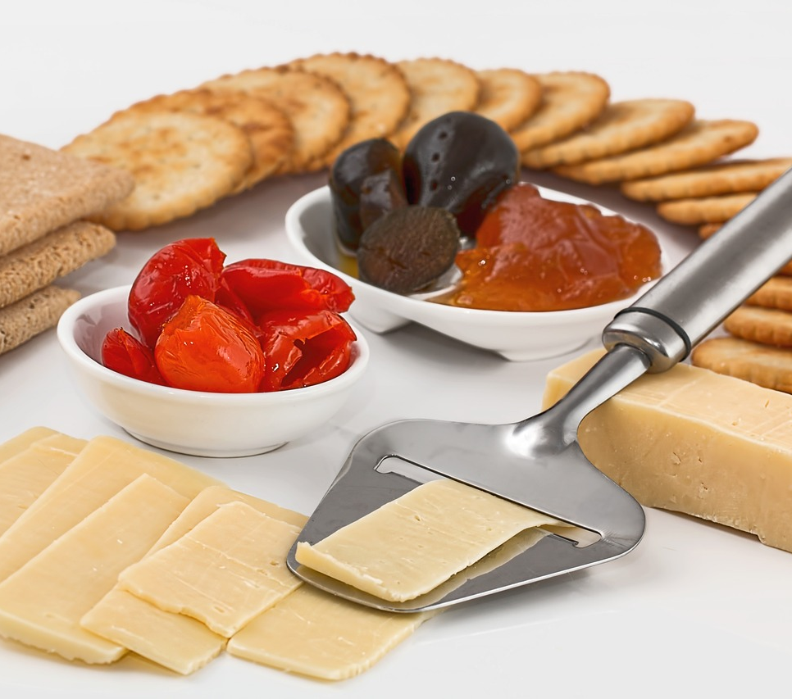
Hur skriva anvisningar?
Här följer en rätt omfattande beskrivning om hur man ska logga in på Classroom, och ladda upp ett dokument (bad AI generera den). Hyvla bort det du tycker är oväsentligt:
Logga in på Google Classroom och Skapa en Word-uppgift
Gå till Google Classroom: Öppna din webbläsare och besök Google Classroom.
Logga in på ditt Google-konto: Om du inte redan är inloggad på ditt Google-konto, klicka på "Logga in" i det ……………..

Slide 4
Gå till Google Classroom: Öppna din webbläsare och besök Google Classroom. Logga in på ditt Google-konto: Om du inte redan är inloggad på ditt Google-konto, klicka på "Logga in" i det övre högra hörnet av sidan. Ange din e-postadress och lösenord och klicka på "Nästa." Gå med i en klass (om du inte redan är medlem):
Klicka på plustecknet (+) längst upp till höger.
Välj "Gå med i en klass."
Ange klassens kod som din lärare har tillhandahållit och klicka på "Gå med."
Skapa en uppgift:
Klicka på fliken "Uppgifter" längst upp på sidan.
Klicka på den blå knappen "+ Skapa uppgift" längst upp till höger.
Ange uppgiftsdetaljer:
Fyll i titeln för uppgiften i det markerade fältet.
Beskriv uppgiften i fältet "Beskrivning."
Ange eventuell tidsfrist i fältet "Datum."
Klicka på "Spara."
Skapa Word-dokumentet:
Öppna Microsoft Word eller Google Dokument (om du föredrar att använda det).
Skapa och formatera din uppgift enligt dina instruktioner.
Ladda upp Word-dokumentet:
Klicka på "Bifoga" under uppgiftsdetaljerna.
Välj "Fil" och leta upp Word-dokumentet på din dator.
Klicka på "Öppna" för att ladda upp dokumentet.
Skicka in uppgiften:
När du har bifogat ditt Word-dokument, klicka på "Skicka in" längst ned till höger.
Bekräfta inskickning:
Efter att du har skickat in uppgiften, kommer den att visas som inskickad i Google Classroom.
Nu har du loggat in på Google Classroom, skapat en uppgift och laddat upp ditt Word-dokument. Dina lärare kommer att kunna se och granska din uppgift inom plattformen. Om du har några frågor eller problem, tveka inte att kontakta din lärare för ytterligare hjälp.

Slide 5

Hur skriva anvisningar?
Börja från noll, med enkla ord, och bygg på. Använd nånting från ditt eget material.
LÄS ÖVA DELTA STUDERA LYSSNA TITTA BEKANTA DIG UTFÖR

Slide 6
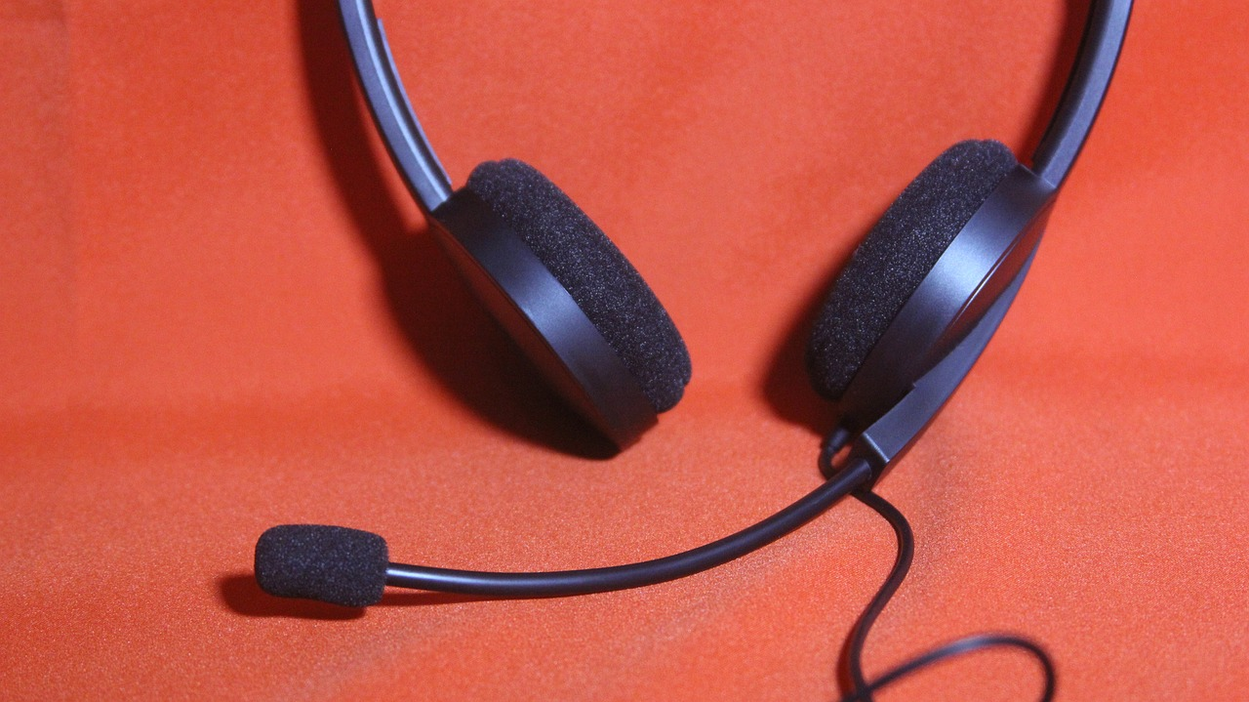
Eller istället för skriva…?
Banda in ljud med telefonen, med eller utan headset.
https://youtu.be/gczLy_izjis

Slide 7
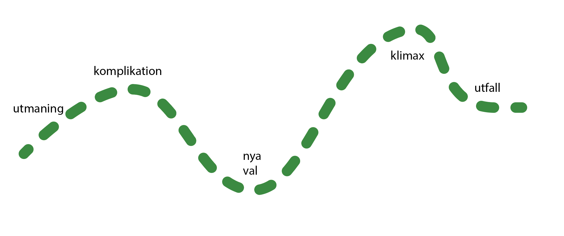
Hur byggs en story upp?

Slide 8
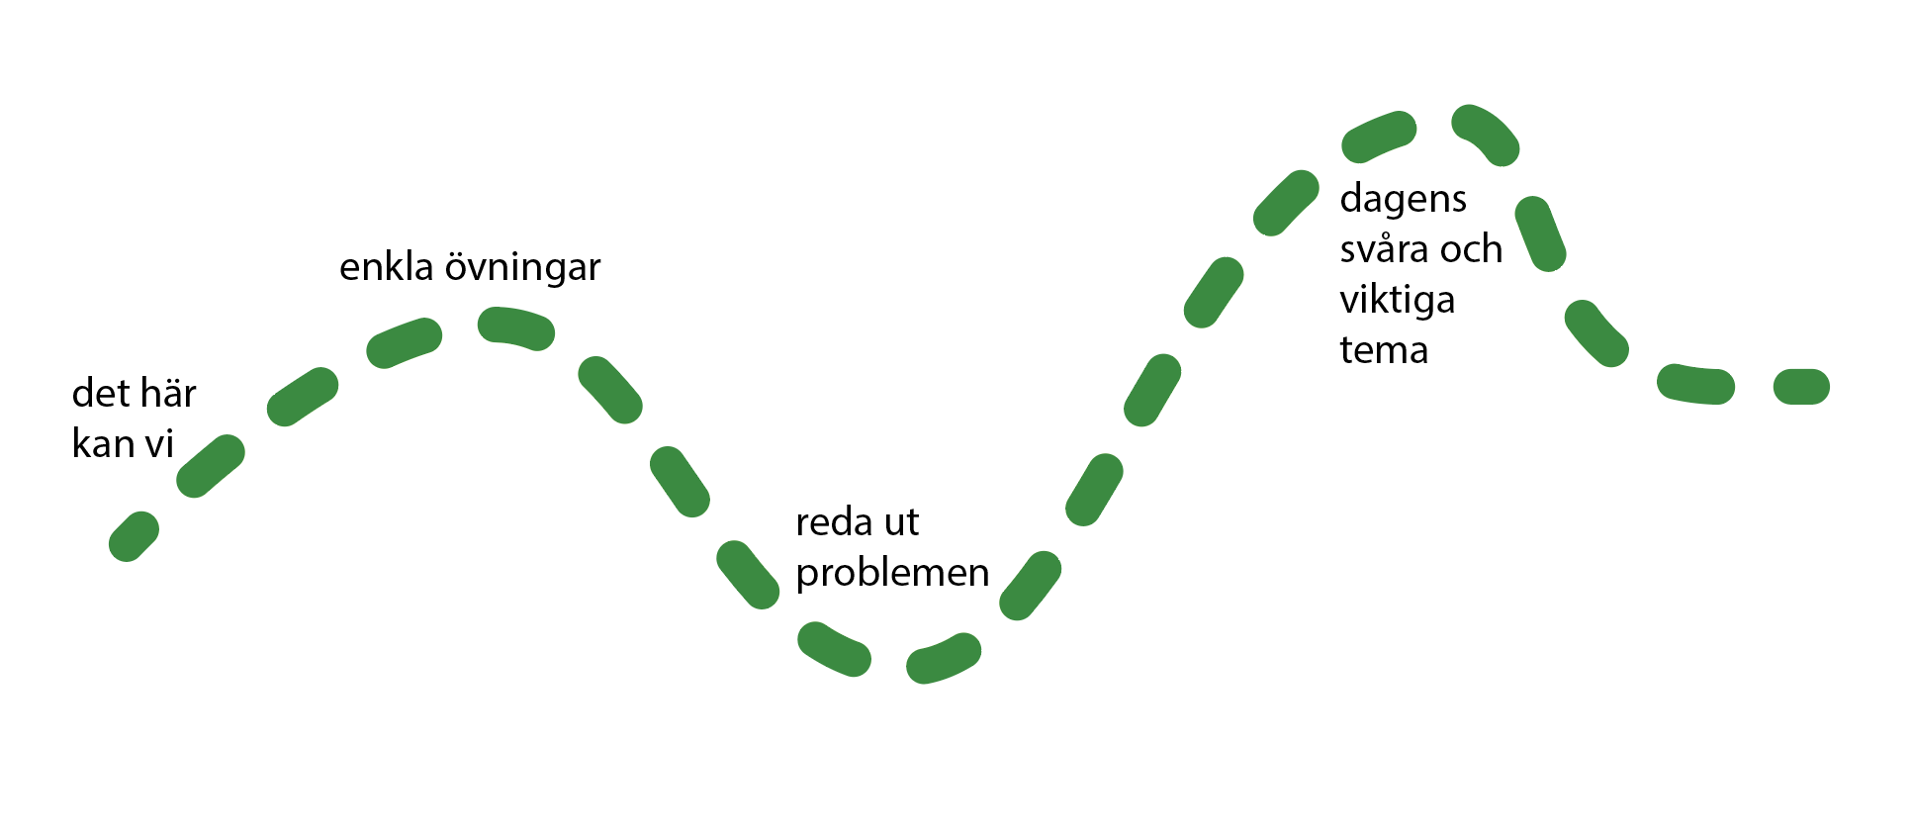
Hur byggs en nätkursenhet upp?

Slide 9
Hur byggs en nätkursenhet upp?
BEKANTA DIG:
LÄS:
LYSSNA:
LÄS:
ÖVA:
LÄS:
TITTA:
ÖVA:
UTFÖR:
LÄS:
LYSSNA:
LÄS:
DELTA:
PROV
Notes:
-> Duolingo

Slide 10
Med vad byggs en nätkursenhet upp?
LÄS
text, pdf, word….
ÖVA
aktiviteter i läromiljöer, test, H5P
DELTA
Zoom, Teams, Jitsi…
STUDERA
e-läromedel
LYSSNA
podcaster, mp3-filer
TITTA
videor i olika former
BEKANTA DIG
tex fysiska besök
UTFÖR
inlämningsarbeten, etc

Slide 11
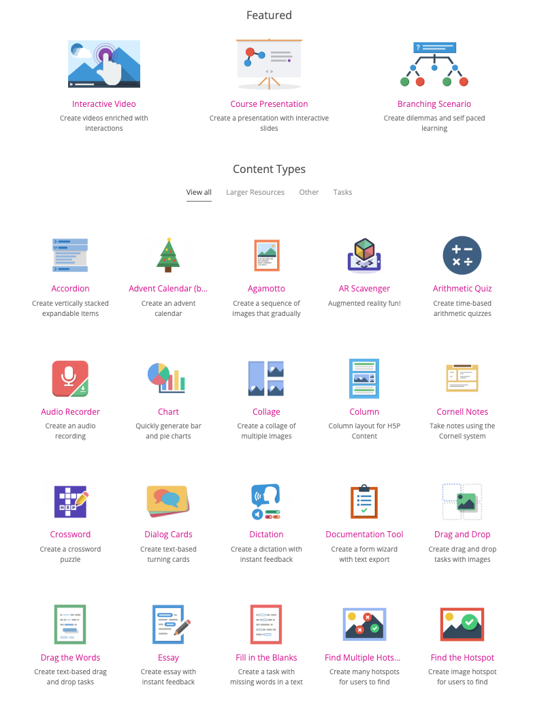
Vad är H5P?
En samling interaktiva moduler som ibland finns i läromiljön, men som också kan läggas till separat.
https://h5p.org/node/1434365

Slide 12

Distansuppgift
Begrunda vilka typer av beståndsdelar du har i din egen kurs/i någon kurs du deltagit i. Är de olika delarna jämt fördelade? Kunde man omfördela? Har du exempel på kurser som är sparsamma gällande diversitet vs mångsidiga?

